Slide 1
Computer Science
Bilgisayar Bilimi
https://www.learncomputerscienceonline.com/

Slide 2
Introduction To Computer Science
Bilgisayar Bilimine Giriş

Slide 3
Agenda
Style
What Is Computer Science ?
Classification Of Computer Science
Computer Science Major
Applications Of Computer Science
Fields Of Computer Science
Why Study Computer Science ?
History Of Computer Science
Computer Science - Moore's Law

Slide 4
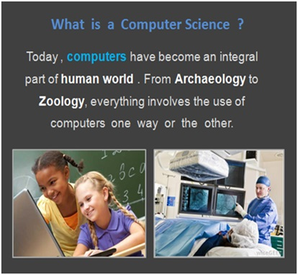
What is Computer Science ?
En basit ifadeyle, bilgisayar bilimi, teknoloji ve bilgisayar sisteminin ilkelerini inceleyen bir mühendislik bilimi dalı olarak tanımlanabilir.
Bilgisayar bilimi kapsamı, hesaplama ve bilgisayar teknolojisi, bilgisayar donanımı ve yazılım çalışmalarını içerir.
Günümüz Bilgisayarları, insan dünyasının ayrılmaz bir parçasıdır ve insan dünyası kritik bir şekilde günümüzün modern bilgisayarlarının bilgi işlem gücüne bağlıdır.
Bilgisayar Bilimi, hem donanım hem de yazılım alanında son birkaç on yıl içinde gelişti.
Birçok bilgisayar bilimcisi, bilgisayar bilimini yeni bir şeyler yapma aracı olarak tanımlar ve uygular. Bu yaklaşım, bilgisayarların olağanüstü bilgi işlem gücünü kullanarak anlamlı bir şey üretmeyi sağlar.

Slide 5
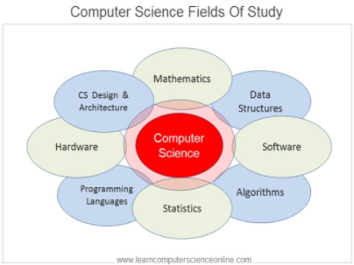
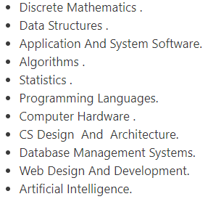
Computer Science Field Of Study
Bilgisayar biliminin kapsamı oldukça geniştir. Ve bu nedenle, bilgisayar bilimi öğrencisinin çeşitli çalışma alanları (bilgisayar biliminin sınıflandırılması) ve bilgisayar bilimi kapsamında var olan çeşitli akışlar hakkında mutlak netliğe sahip olması önemlidir.
Bilgisayar bilimi çalışma alanı birçok konuyu içerir. Hem teori hem de pratiği kapsayan disiplinler arası bilimdir

Slide 6
CS Classification
Contents _ Graph
Contents _ Graph
Bilgisayar bilimi çalışma alanlarını, genel olarak iki ana kısma ayırabiliriz;
Teorik Bilgisayar Bilimi
ve
Uygulamalı Bilgisayar Bilimleri
Teorik Bilgisayar Bilimi, temel teorik ilkeler ve tasarım konseptleriyle ilgilenir..
Uygulamalı Bilgisayar Bilimi ise, bu teorik ilkelerin pratik uygulaması ve Bilgisayar Bilimi'ndeki tasarım kavramları ile ilgilenir.
Contents
Performance
Contents
Performance
Contents
Performance
Contents _ Graph
Uygulamalı Bilgisayar Bilimi,
İşletim Sistemleri,
Akıllı Sistemler ve
Uygulama Geliştirme'yi
içeren üç alt bölüme ayrılabilir.

Slide 7
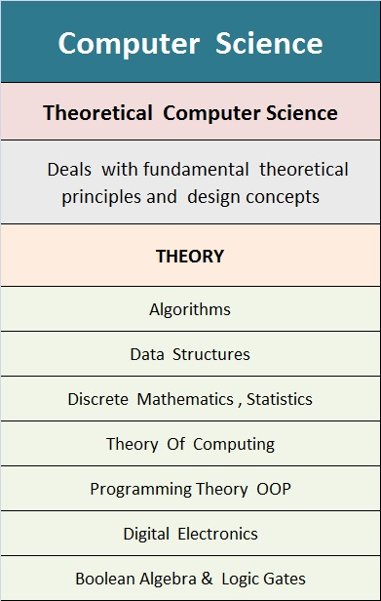
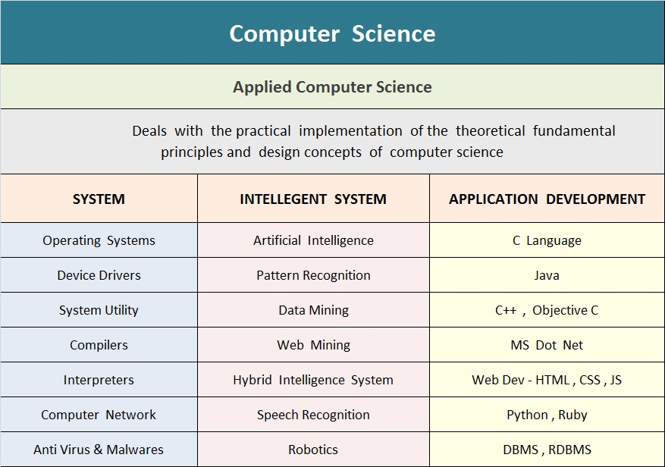
CS Classification

Slide 8
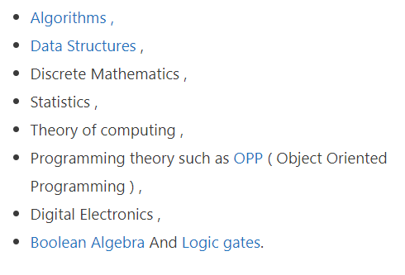
CS Classification
Theoretical Computer Science
Teorik bilgisayar bilimi, aşağıdakileri içeren temel teorik ilkeler ve tasarım konseptleriyle ilgilenir:

Slide 9
CS Classification
Applied Computer Science
Uygulamalı Bilgisayar Bilimleri, bilgisayar biliminin teorik temel ilkelerinin ve tasarım konseptlerinin pratik uygulamasıyla ilgilenir.
Operating System
Intelligent System
Application Development
İşletim sistemi, aygıt sürücüleri, sistem yardımcı yazılım programları, programlama dili derleyicileri, yorumlayıcılar, ağ işletim sistemleri, virüsten koruma ve kötü amaçlı yazılım yazılımlarını içerir.
Akıllı Sistem; Yapay Zeka, örüntü tanıma, veri madenciliği, web izleme, hibrit zeka sistemleri, konuşma tanıma ve robotik içerir.
Uygulama Geliştirme, C, C ++, Java, Python, Java Script, MS Dot Net ve çok daha fazlası gibi Bilgisayar Programlama Dillerini içerir.
Ayrıca, HTML, CSS, JS, PHP, CMS (World-press) Web tasarım ve geliştirme dillerini içerir.
Uygulama geliştirme ayrıca DBMS, RDBMS, MySQL ve benzeri veritabanı tasarımı ve geliştirme araçlarını da içerir.

Slide 10
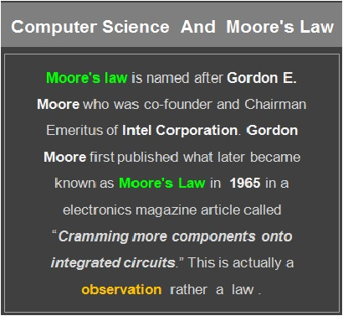
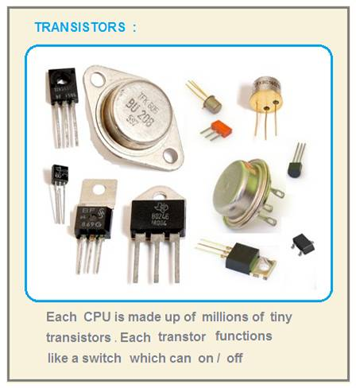
CS And Moore's Law
Moore Yasası, Intel şirketinin ortaklarından Gordon Moore tarafından 1965 yılında yapılan gözlemi ifade eder.
Moore Yasası, temelde, günümüzün modern işlemci yongalarının hızla artan bilgi işlem gücüne ilişkin gözlemine gönderme yapmaktadır.
Silikondan oluşan küçük bir bileşen olan transistörün icadı, dünya dijital elektroniklerinde önemli bir kilometre taşı oldu. Silikon, yarı iletken bir malzemedir
Bilgisayarın işlemci çipi, transistör adı verilen milyonlarca bu küçük bileşenden oluşur. Transistör, tüm modern işlemci yongaları için temel bir yapı taşıdır

Slide 11
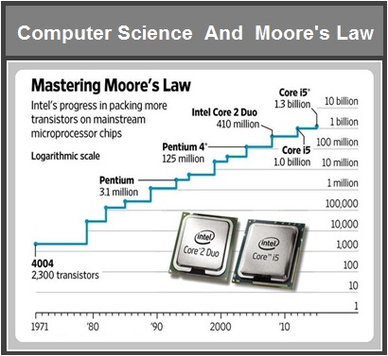
CS And Moore's Law
Mikroişlemci (CPU), aslında bilgisayar sistemine bilgi işlem gücü sağlayan bilgisayar sisteminin beynidir.
CPU (Merkezi İşlem Birimi), bir bilgisayar sisteminde tüm aritmetik hesaplamaları ve mantıksal işlemleri gerçekleştirir.
Bilgisayarın işlemci çipi, transistör adı verilen milyonlarca bu küçük bileşenden oluşur. Transistör, tüm modern işlemci yongaları için temel bir yapı taşıdır.
Moore yasasına göre, bir mikroişlemci çipindeki transistör sayısı her iki yılda bir ikiye katlanacaktır. Başka bir deyişle, Moore yasası, işlemci çipinin bilgi işlem gücünün her iki yılda bir ikiye katlanacağını belirtir.

Slide 12
How Computer Works ?
Bilgisayar Nasıl Çalışır?

Slide 13
Agenda
Style
What is a computer ?
What is Computer Hardware And Software ?
What is Computer System Architecture ?
What is Computer Program ?
What is an operating system ?
What are Computer Hardware components ?
What are computer software components ?
What is computer booting ?
How Computer Works - Step By Step.

Slide 14
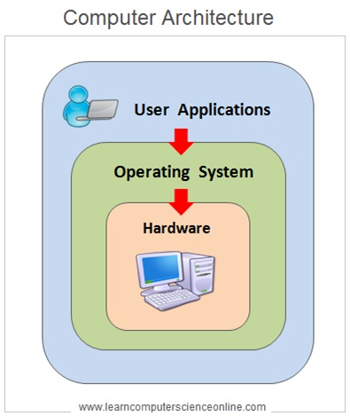
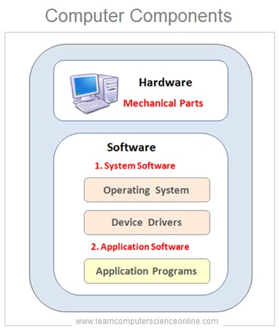
What is a Computer System ?
Bilgisayar sistemi elektronik bir makinedir.
Bir bilgisayar, veri işleme, hesaplamalar, bilgisayar grafiği, kelime işleme ve bu tür birçok uygulama gibi çeşitli kullanılan belirli işlemleri gerçekleştirmek için tasarlanmıştır.
Bir bilgisayar temelde dört temel işlemi gerçekleştirerek çalışır.
giriş işlemleri,
depolama işlemleri,
veri işleme
çıktı
.

Slide 15
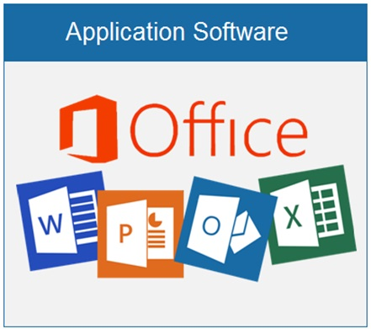
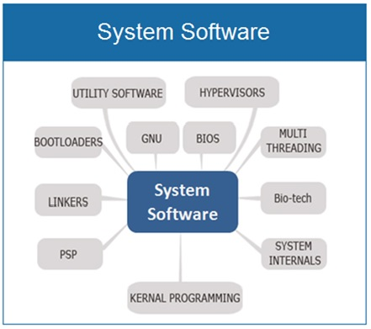
What is a Computer
Hardware And Software ?
Yazılım bileşenleri ise, bilgisayar donanım bileşenlerini çalıştırmak ve ayrıca sistem üzerinde kullanıcı tarafından belirlenen diğer işleri gerçekleştirmek için gerekli olan bilgisayar programlarıdır.
Bir bilgisayar sistemi, çeşitli donanım ve yazılım bileşenlerinden oluşur. Donanım bileşenleri somut elektronik ve mekanik bileşenlerdir.

Slide 16
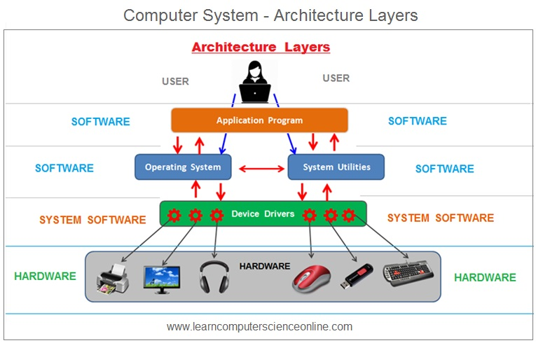
What is a Computer System Architecture ?
Bilgisayar sistemi mimarisi, bilgisayar sisteminin konfigürasyonunu kullanılan çeşitli bileşenler ve özellikleri açısından tanımlar.
Sistem mimarisi aynı zamanda sistemin ulaşması gereken çeşitli performans parametrelerini de tanımlar.
Basit bir deyişle, sistem mimarisi bileşenler, konfigürasyon ve teknoloji açısından bir bilgisayar sistemi oluşturmak için bir plandır.

Slide 17
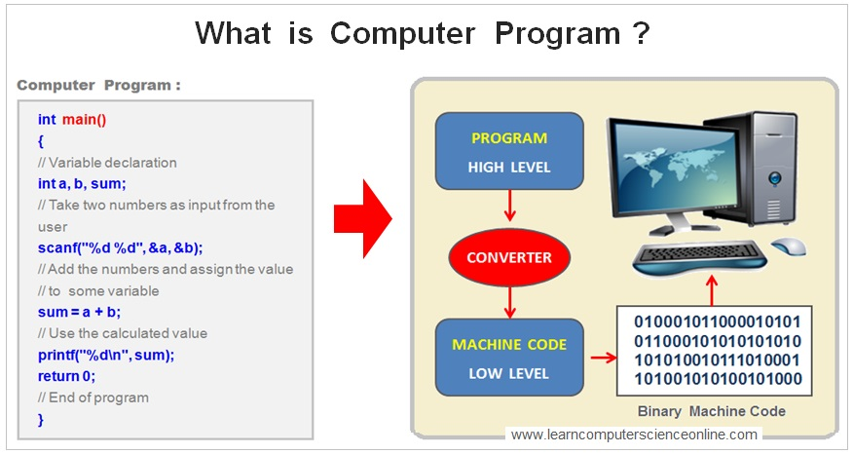
What is a Computer Program ?
Bir bilgisayar programı, bilgisayar sistemini yönlendiren bir dizi talimattır. Bir bilgisayar yalnızca program talimatlarına göre çeşitli işlemleri gerçekleştirir.
Bir bilgisayar programı herhangi bir programlama dilinde yazılabilir. Genellikle C dili, C ++, Java, Python
Vb…
Bilgisayar, ikili olarak yalnızca makine kodu komutlarını anladığından, yüksek seviyeli bir programın önce makine koduna dönüştürülmesi gerekir. Bu dönüştürme işlemine program derlemesi adı verilir.
İkili makine kodu, bilgisayar sistemi tarafından doğrudan yürütülebilir. İkili sistemdeki düşük seviyeli makine kodu yalnızca 0 (sıfır) ve 1 (bir) modellerinden oluşur.

Slide 18
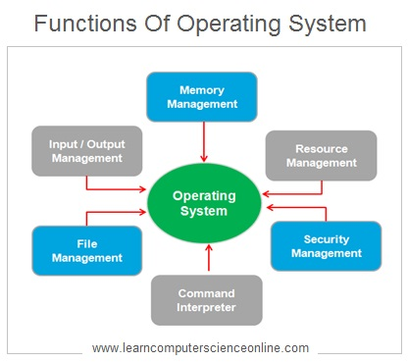
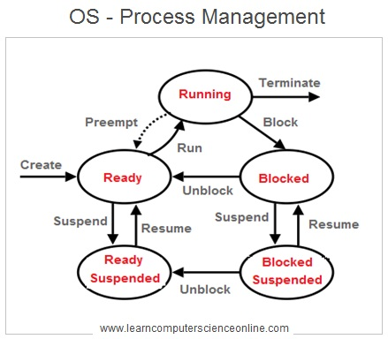
What is an Operating System?
Bir işletim sistemi, her bilgisayar sisteminin önemli bir bileşenidir. Bilgisayar sistemi her açıldığında belleğe ilk olarak yüklenen bir tür sistem yazılımıdır.
İşletim sistemi, bilgisayar sistemini yönetmekten sorumlu bir sistem yazılımıdır. Bir işletim sistemi, bilgisayar sistemini çalıştırmak için kullanıcıya kullanıcı dostu bir arayüz sağlar.
İşletim sistemi ayrıca süreç yönetimi, sistem güvenliği, bellek yönetimi, Kaynak yönetimi gibi en önemli işlevlerden bazılarını gerçekleştirir.

Slide 19
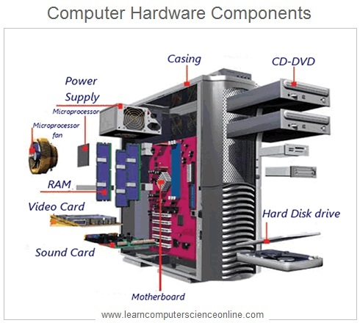
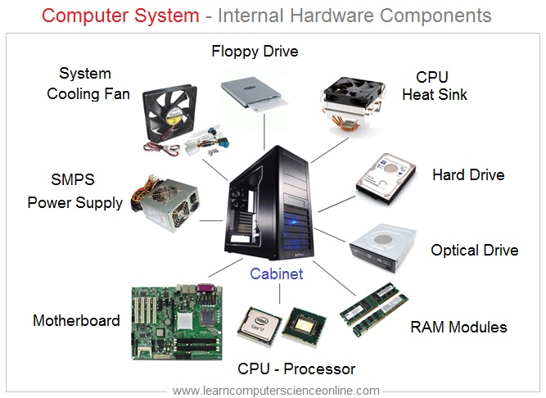
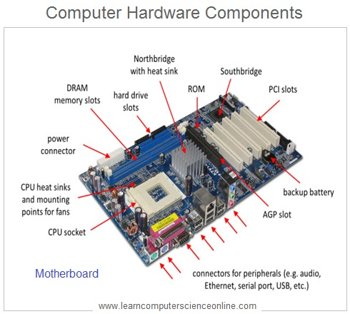
What are Computer Hardware Components ?

Slide 20
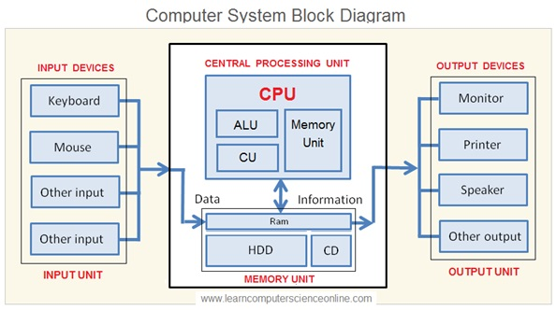
What Is CPU ?
CPU'nun ticari adı "Mikroişlemci" veya sadece bir işlemcidir.
CPU, çeşitli işlemleri gerçekleştirmek için tüm aritmetik hesaplamaları ve mantıksal işlemleri gerçekleştirir.
CPU, Merkezi İşlem Birimi anlamına gelir.
(Mikroişlemci, İşlemci olarak da bilinir veya basitçe sistemin beyni olarak işlev görür).
Aslında bilgisayar sistemine işlemci gücü sağlayan mikroişlemcidir. İşlemci çok yüksek hızda çalışır ve herhangi bir programı çalıştırmak için saniyede milyonlarca hesaplama yapar.

Slide 21
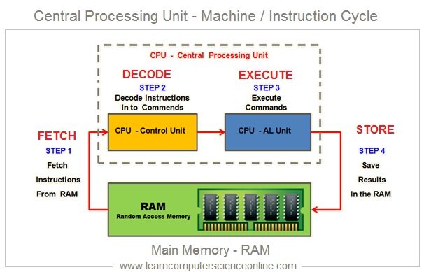
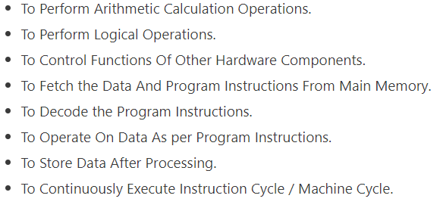
CPU Instruction Cycle
Komut döngüsü, CPU tarafından bir komutu yürütmek için kullanılan işlemdir. Makine döngüsü, talimat döngüsünün yalnızca bir adımıdır.

Slide 22
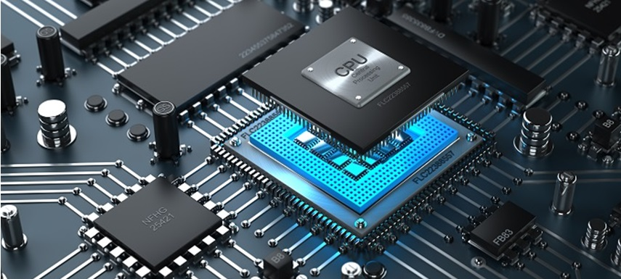
THANK YOU

